Slide 1
9차시 · 모듈3 WISE 실천
생각을 먼저, AI는 그다음
내 생각을 먼저 쓰고 AI의 도움을 받아 글을 다듬어 봅시다.
2026년 G-DEAL A.N.D · CC BY-NC-SA
Notes:
오늘 배울 것을 한 문장으로 소개한다.
내 생각을 먼저 쓰고 AI의 도움을 받아 글을 다듬어 봅시다.

Slide 2
학습 문제
내 생각을 먼저 쓰고 AI의 도움을 받아 글을 다듬어 봅시다.
Notes:
학습 문제를 함께 소리 내어 읽는다.

Slide 3
도입 · 동기 유발
빈 종이 앞에서 바로 AI에게 물어본 적이 있나요? 그때 결과는 어땠나요?
순서를 바꾸면 어떻게 될까요?
Notes:
◎ 동기 유발
- 빈 종이 앞에서 바로 AI에게 물어본 적이 있나요? 그때 결과는 어땠나요?
· 그럴듯한데 제 이야기 같지가 않았습니다.
- 순서를 바꾸면 어떻게 될까요?
· 제 생각을 먼저 쓰면 달라질 것 같습니다.
준비물
☆ 3단 글쓰기 안내 PPT
★ 3단 글쓰기 활동지
△ 우리 반 약속 2조항(내 생각 먼저)을 함께 확인

Slide 4
[활동 1] 1단계 내 생각 먼저 쓰기
주제에 대해 하고 싶은 말을 5문장으로 먼저 써 봅시다.
Notes:
◎ [활동 1] 1단계 내 생각 먼저 쓰기
- 주제에 대해 하고 싶은 말을 5문장으로 먼저 써 봅시다.
· 생각보다 쓸 말이 많았습니다.
준비물·유의점
☆ 생성형 AI(교사 계정 또는 모둠 공용)
★ 웹앱 3단계 글쓰기 기록판
△ 2단계에서 ‘대신 써 줘’ 요청이 나오면 즉시 되짚기
△ 기기가 없는 모둠은 교사 시연 결과를 함께 검토

Slide 5
[활동 2] 2단계 AI에게 검토받기
내 글을 고쳐 달라고 하지 말고, 무엇이 부족한지 물어봅시다.
AI의 말 중에서 받아들일 것과 아닌 것을 나눠 봅시다.
Notes:
◎ [활동 2] 2단계 AI에게 검토받기
- 내 글을 고쳐 달라고 하지 말고, 무엇이 부족한지 물어봅시다.
· 근거가 없다고 알려 주었습니다.
- AI의 말 중에서 받아들일 것과 아닌 것을 나눠 봅시다.
· 어려운 낱말로 바꾸라는 말은 받아들이지 않았습니다.
준비물·유의점
☆ 생성형 AI(교사 계정 또는 모둠 공용)
★ 웹앱 3단계 글쓰기 기록판
△ 2단계에서 ‘대신 써 줘’ 요청이 나오면 즉시 되짚기
△ 기기가 없는 모둠은 교사 시연 결과를 함께 검토

Slide 6
[활동 3] 3단계 내 말로 다시 쓰기
세 글을 나란히 놓고 무엇이 달라졌는지 설명해 봅시다.
Notes:
◎ [활동 3] 3단계 내 말로 다시 쓰기
- 세 글을 나란히 놓고 무엇이 달라졌는지 설명해 봅시다.
· 생각은 그대로인데 근거가 생겨서 더 분명해졌습니다.
준비물·유의점
☆ 생성형 AI(교사 계정 또는 모둠 공용)
★ 웹앱 3단계 글쓰기 기록판
△ 2단계에서 ‘대신 써 줘’ 요청이 나오면 즉시 되짚기
△ 기기가 없는 모둠은 교사 시연 결과를 함께 검토

Slide 7
오늘 쓰는 웹앱
3단계 글쓰기 기록판
내 생각 먼저, AI 검토, 내 말로 재구성의 세 글을 한 화면에 나란히 저장하고 무엇이 달라졌는지 쓴다.
· 1단계 내 생각 쓰기
· 2단계 AI가 짚어 준 점 기록
· 3단계 내 말로 다시 쓰기
· 세 글 나란히 비교
Notes:
방 코드를 만들어 화면에 크게 띄운다.
혼자 체험 경로도 함께 안내한다.
교사 화면 : 학생별 3단계 완료 여부와 변화 설명 문장

Slide 8
기기가 없어도 함께합니다
기기가 없는 모둠은 교사 시연 결과를 함께 검토하고 종이 활동지에 3단계를 기록한다.
Notes:
1인 1기기가 아니어도 모두 참여하게 한다.
2단계에서 ‘대신 써 줘’ 요청이 나오면 즉시 되짚는다.
1단계를 건너뛰고 AI부터 쓰지 않게 한다.

Slide 9
정리 · 배움 정리
이 글은 누구의 글인가요?
Notes:
◎ 배움 정리
- 이 글은 누구의 글인가요?
· 제 글입니다. 왜 이렇게 썼는지 설명할 수 있습니다.
준비물
★ 3단 비교 글쓰기
△ 설명할 수 있으면 내 글이라는 기준 강조

Slide 10
정리 · 다음 차시 예고
다음 시간에는 나의 AI 사용 습관을 돌아봅시다.
Notes:
◎ 다음 차시 예고
- 다음 시간에는 나의 AI 사용 습관을 돌아봅시다.
준비물
★ 3단 비교 글쓰기
△ 설명할 수 있으면 내 글이라는 기준 강조

Slide 11
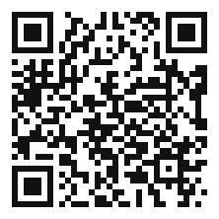
웹앱으로 합니다
3단계 글쓰기 기록판
내 생각 먼저, AI 검토, 내 말로 재구성의 세 글을 한 화면에 나란히 저장하고 무엇이 달라졌는지 쓴다.
수업 전에 선생님 화면 → 새 방 만들기 → 방 번호를 칠판에 적는다.
학생은 QR 을 찍거나 주소를 열고 방 번호와 닉네임을 넣는다.
https://legoschool.github.io/wise-ai/webapp/L09/
Notes:
수업 시작 전에 방을 만들어 둔다.
학생에게는 방 번호와 닉네임만 알려 준다. 이름을 묻지 않는다.

Slide 12
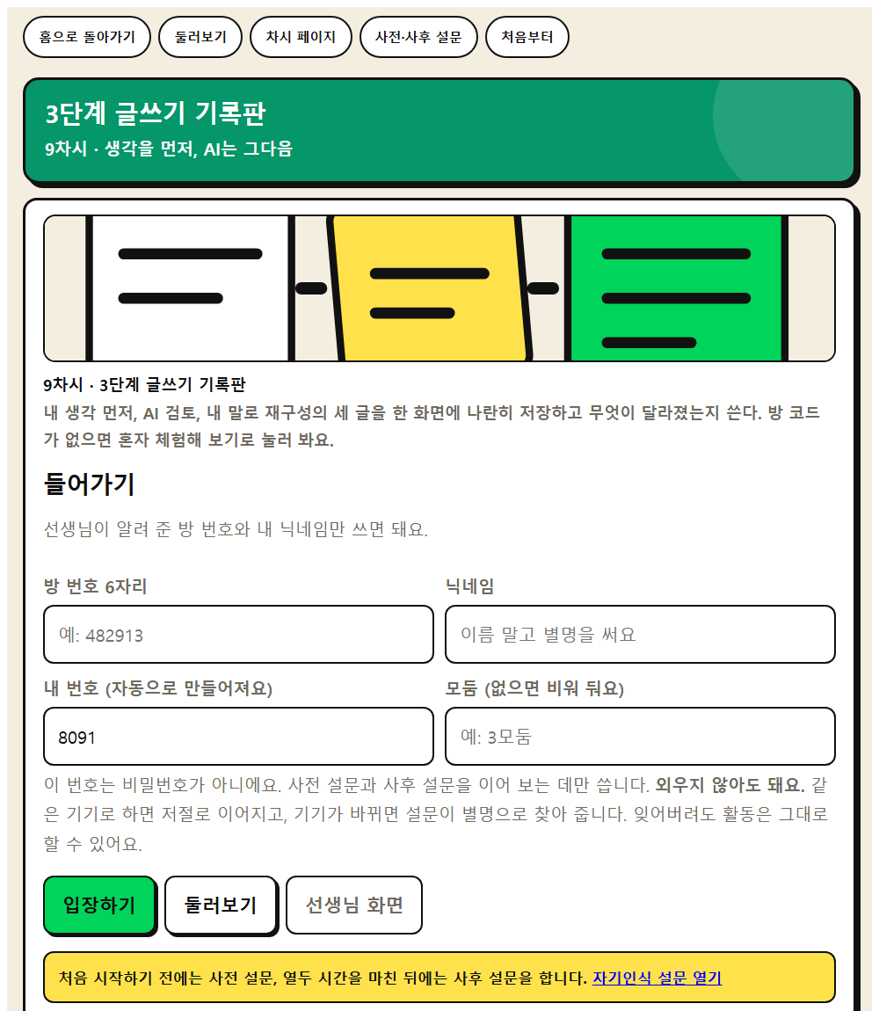
학생 입장 화면
방 번호 여섯 자리와 닉네임만 넣는다.
나만 아는 숫자 네 자리는 사전과 사후 설문을 잇는 데만 쓴다.
기기가 없으면 둘러보기로 교사가 시연한다.
Notes:
학생 화면을 띄워 놓고 함께 입장한다.

Slide 13
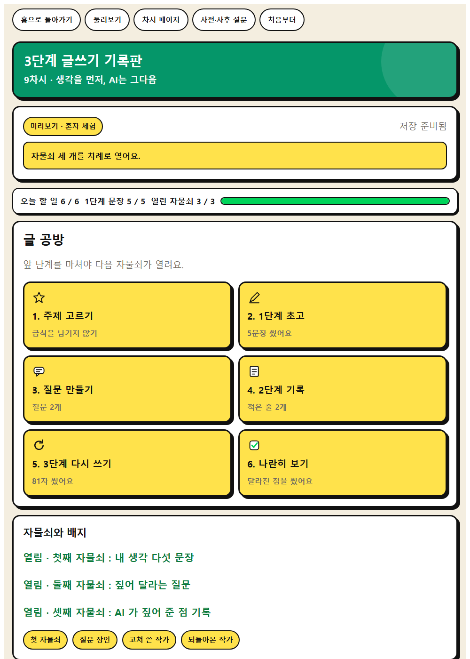
웹앱 1단계 · 허브
1단계 내 생각 쓰기
학생이 여기서 남긴 것이 활동지와 이어진다.
Notes:
이 화면에서 학생이 무엇을 하는지 먼저 말해 준다.
판단이 갈리는 자리에서 까닭을 묻는다.

Slide 14
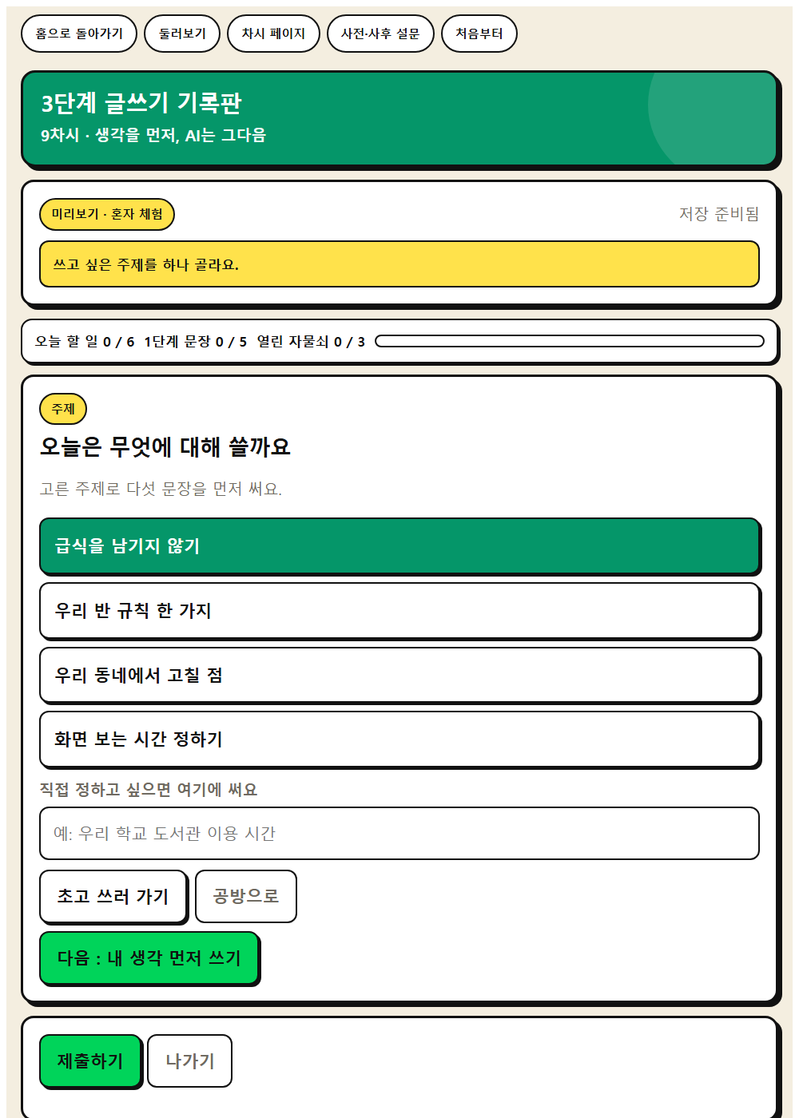
웹앱 2단계 · topic
2단계 AI가 짚어 준 점 기록
학생이 여기서 남긴 것이 활동지와 이어진다.
Notes:
이 화면에서 학생이 무엇을 하는지 먼저 말해 준다.
판단이 갈리는 자리에서 까닭을 묻는다.

Slide 15
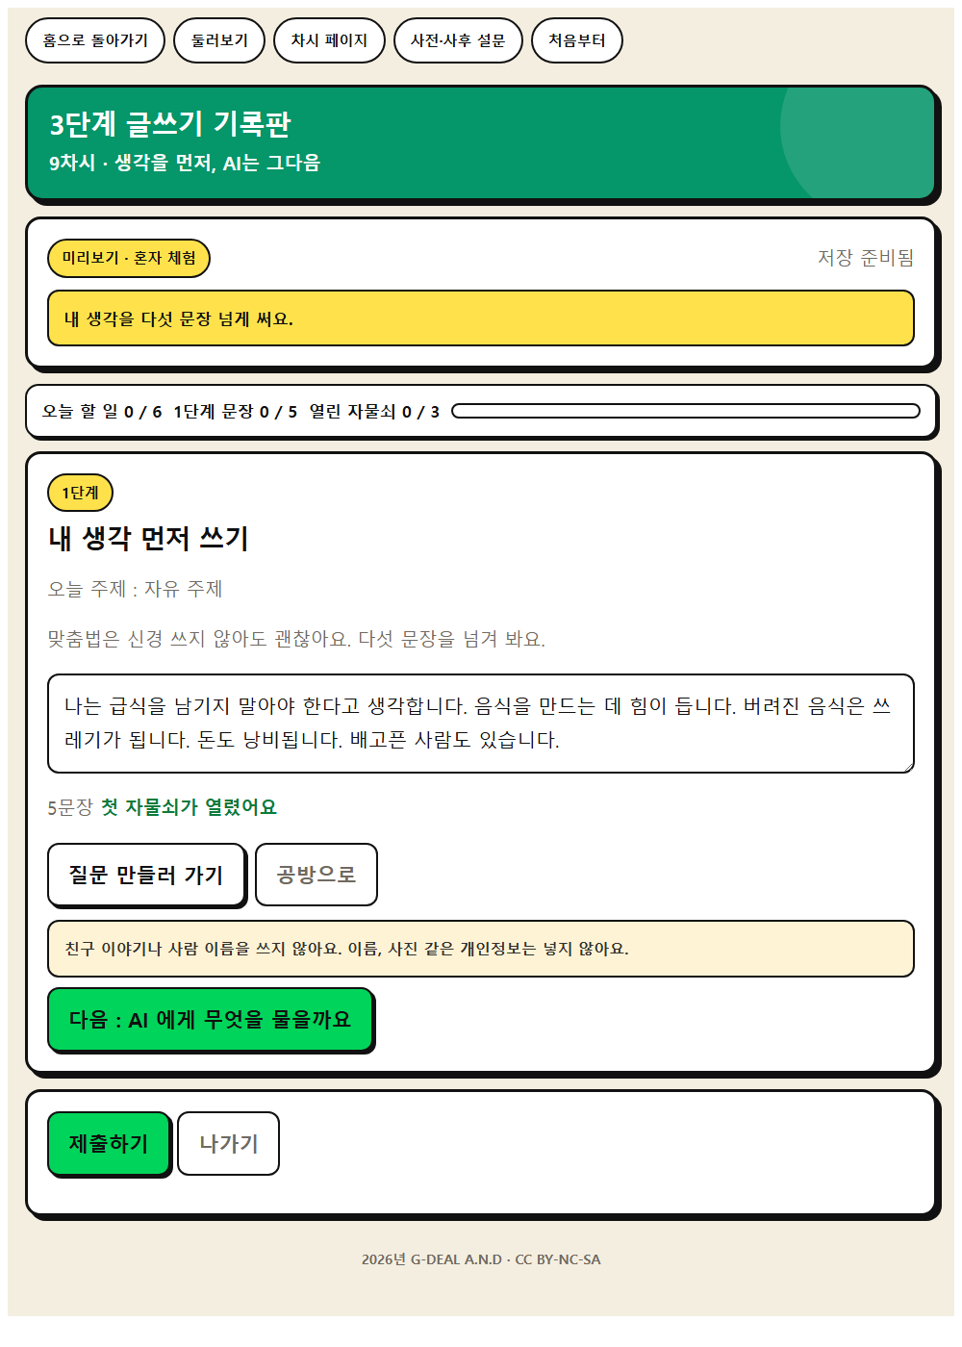
웹앱 3단계 · draft
3단계 내 말로 다시 쓰기
학생이 여기서 남긴 것이 활동지와 이어진다.
Notes:
이 화면에서 학생이 무엇을 하는지 먼저 말해 준다.
판단이 갈리는 자리에서 까닭을 묻는다.

Slide 16
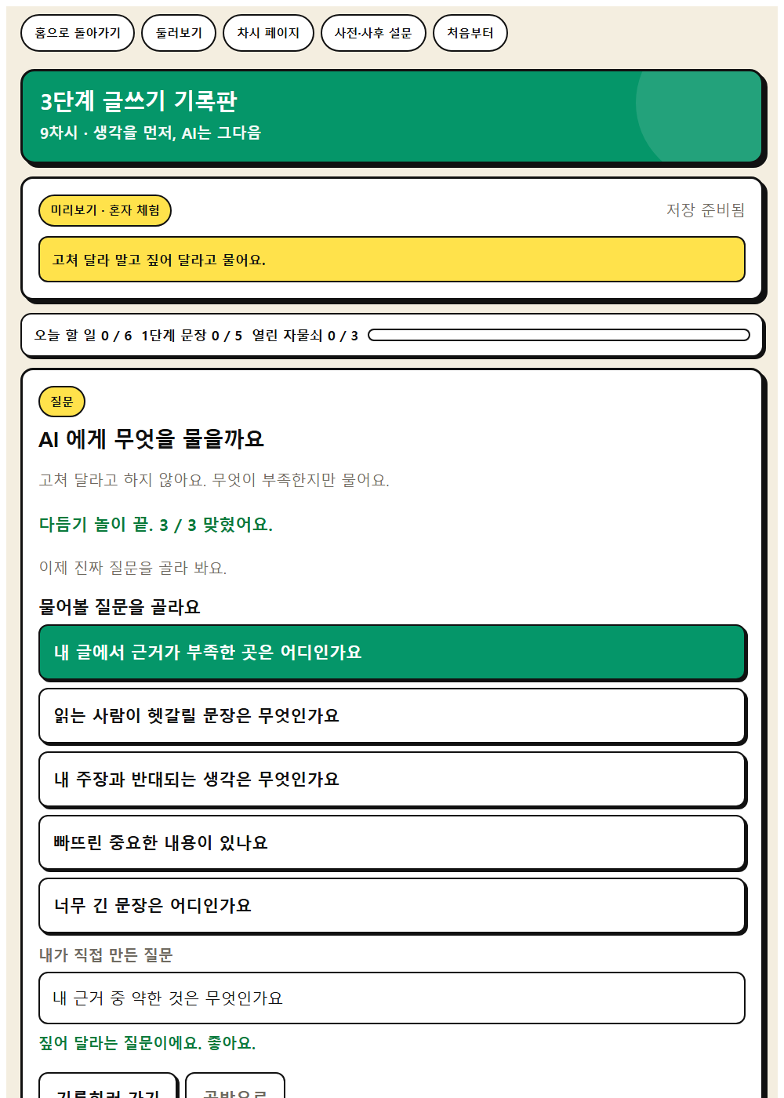
웹앱 4단계 · 부탁 시험소
세 글 나란히 비교
학생이 여기서 남긴 것이 활동지와 이어진다.
Notes:
이 화면에서 학생이 무엇을 하는지 먼저 말해 준다.
판단이 갈리는 자리에서 까닭을 묻는다.

Slide 17
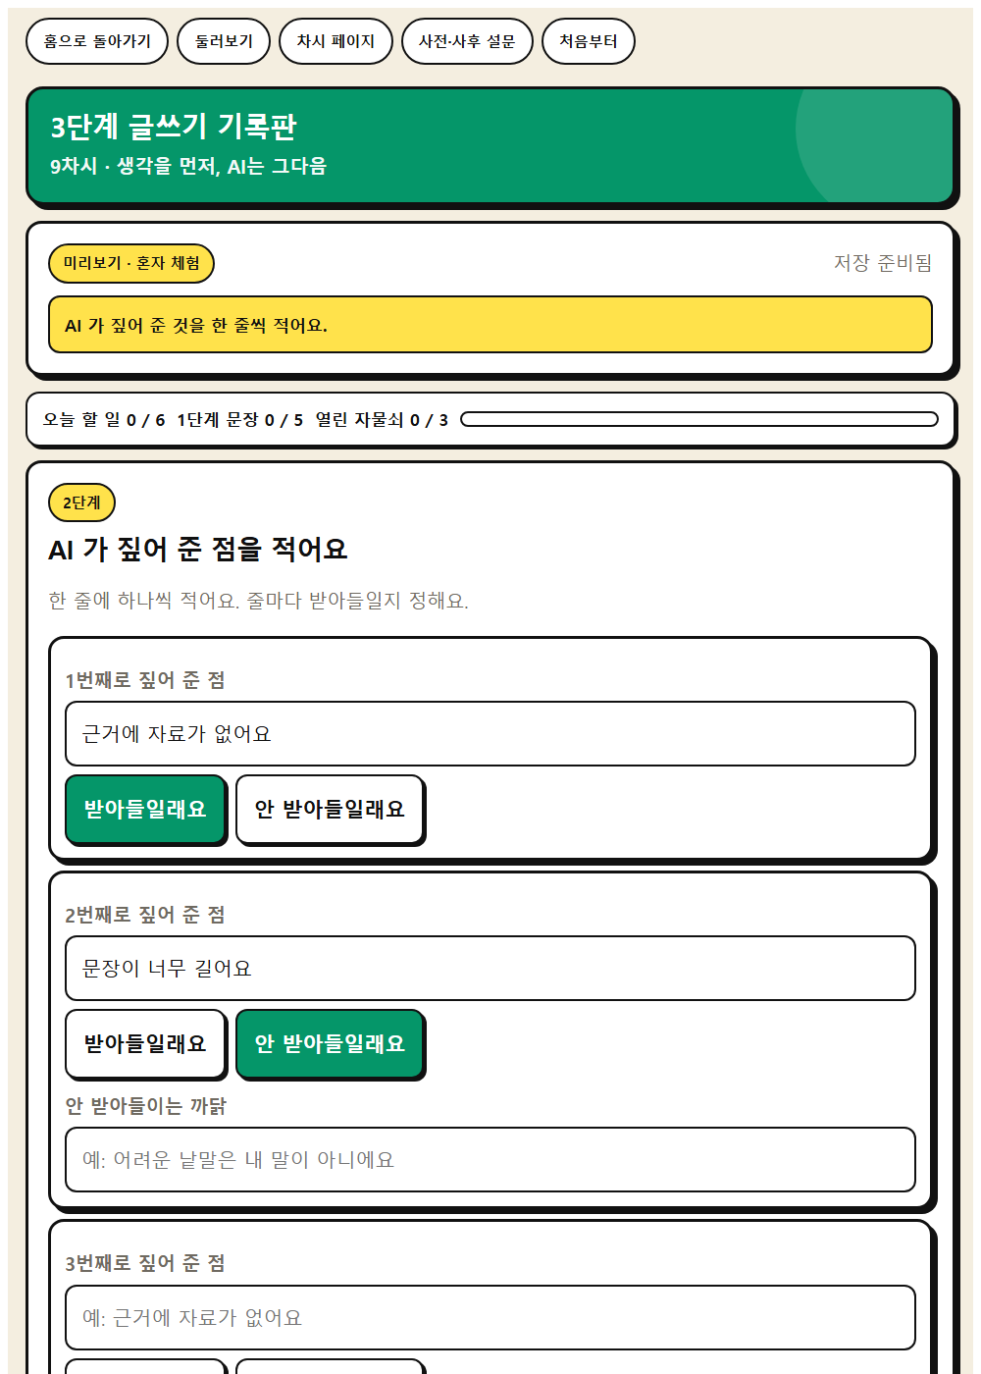
웹앱 5단계 · note
note
학생이 여기서 남긴 것이 활동지와 이어진다.
Notes:
이 화면에서 학생이 무엇을 하는지 먼저 말해 준다.
판단이 갈리는 자리에서 까닭을 묻는다.

Slide 18
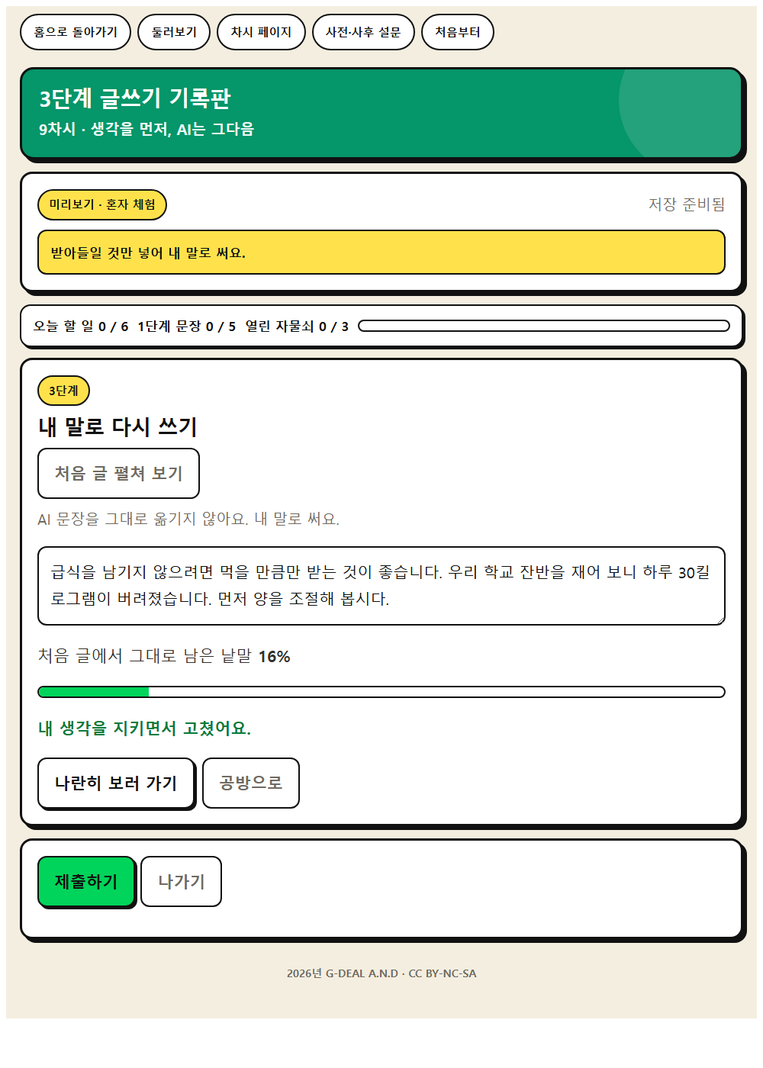
웹앱 6단계 · rewrite
rewrite
학생이 여기서 남긴 것이 활동지와 이어진다.
Notes:
이 화면에서 학생이 무엇을 하는지 먼저 말해 준다.
판단이 갈리는 자리에서 까닭을 묻는다.

Slide 19
교사 화면
학생별 3단계 완료 여부와 변화 설명 문장
결과 크게 띄우기를 누르면 학급 화면으로 함께 본다.
CSV 로 내려받고, 수업이 끝나면 방을 잠근다.
Notes:
제출이 모이면 갈린 항목부터 함께 본다.

Slide 20
오늘의 배움
· AI에게 원하는 결과를 얻으려면 질문을 잘 만들어야 한다.
· 되돌아봐야 앞으로 나아갈 수 있다.
2026년 G-DEAL A.N.D · CC BY-NC-SA
Notes:
오늘 배운 것을 학생이 한 문장으로 말하게 한다.

